Slide 1




北京市丰台区成人职业技能培训学校
中级经济师
经济基础知识
求实创新 自强不息

Slide 2
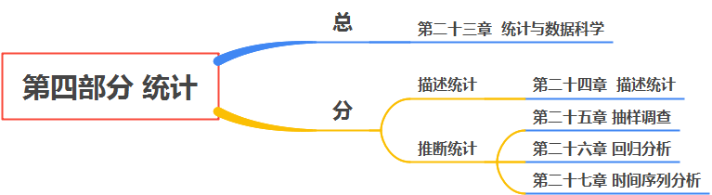
北京市丰台区成人职业技能培训学校
第四部分 统计

Slide 3
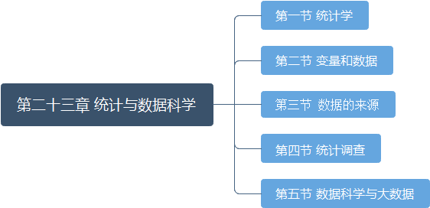
北京市丰台区成人职业技能培训学校
第二十三章 统计与数据科学

Slide 4

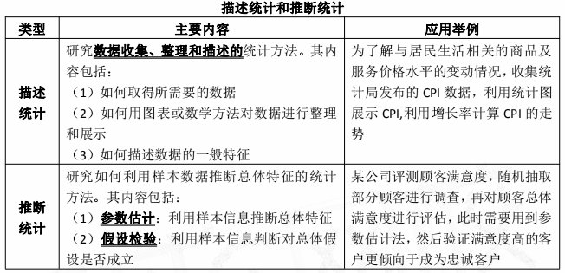
北京市丰台区成人职业技能培训学校
第一节 统计学

Slide 5
北京市丰台区成人职业技能培训学校
第二节 变量和数据
变量：研究对象的属性或特征，相对常数而言的，可以有两个或更多个可能的值。当变量取值是数量的时候，称为定量变量或数量变量；当变量取值是类别的时候，称为分类变量；当变量取值是类别且有一定的顺序时，称为顺序变量。分类变量和顺序变量称为定性变量。

Slide 6
北京市丰台区成人职业技能培训学校
数据：是对变量进行测量、观测的结果。
数据的类型：按照所采用的计量尺度，可以将统计数据分为分类数据、顺序数据、数值型数据。
类型 | 定义 | 特征
分类数据 | 表现为类别，通常用文字表述，也可用数值代码表示，但不区分顺序。 | 不能用数值表示，其结果表现为类别，统称为定性数据。
顺序数据 | 表现为类别，通常用文字表述，也可用数值代码表示，但有顺序。
数值型数据 | 通常用数值来表现。 | 说明的是现象的数量特征，

Slide 7
北京市丰台区成人职业技能培训学校
第三节 数据的来源
数据的来源
①观测数据：通过直接调查或测量而收集到的数据；
②实验数据：通过在实验中控制实验对象以及所处的实验环境收集到的数据。（大部分自然科学数据都是）
③一手数据：直接的调查和科学实验（两个方法：一是调查或观察，二是实验）；
④二手数据：别人的调查或实验数据。

Slide 8
北京市丰台区成人职业技能培训学校
第四节 统计调查
统计调查的概念：按照预定的目的和任务，运用科学的统计调查方法有计划有组织地搜集数据信息资料的过程。
统计调查的种类
①按调查对象的范围不同，分为全面调查和非全面调查。
全面调查，对构成调查对象的所有单位进行逐一的、无一遗漏的调查，包括全面统计报表和普查。
非全面调查，对调查对象中的一部分单位进行调查，包括非全面统计报表、抽样调查、重点调查、典型调查等。

Slide 9
北京市丰台区成人职业技能培训学校
②按调查登记的时间是否连续，分为连续调查和不连续调查。
连续调查，是为观察总体现象在一定时期内（通常一年内）的数量变化，它要求随着调查对象的发展变化，连续地进行调查登记。如工厂的产品生产、人口的出生、死亡。说明现象的发展过程。
不连续调查，是间隔一个相当长的时间（通常一年以上）所作的调查，一般是为了对总体现象在一定时点的状态进行研究。如生产设备拥有数、耕地面积等。

Slide 10
北京市丰台区成人职业技能培训学校
统计调查的方式
我国常用的统计调查方式：统计报表、普查、抽样调查、重点调查、典型调查。

Slide 11
北京市丰台区成人职业技能培训学校
类型 | 定 义 | 特点（掌握）
统计 报表 | 我国目前收集统计数据的一种重要方式，统计报表是按照国家有关法规的规定，自上而下地统一布置、自下而上地逐级提供基本统计数据的一种调查方式。统计报表要以一定的原始数据为基础，按照统一的表式、统一的指标、统一的报送时间和报送程序进行填报。 按调查对象范围的不同可分为全面报表和非全面报表。 目前大多都是全面报表，按报送周期长短不同可分为日报、月报、季报、年报；按报表内容和实施范围不同可分为国家的、部门的、地方的统计报表。
普查 | 为某一特定目的而专门组织的一次性全面调查，如人口普查、经济普查等。普查是适合特定目的、特定对象的一种调查方式，主要用于收集处于某一时点状态上的社会经济现象的基本全貌，为国家制定有关政策提供依据。 |  | 1）普查通常是一次性的或周期性的。普查涉及面广、调查单位多，需要耗费大量的人力、物力和财力，通常需要间隔较长的时间。 2）普查一般需要规定统一的标准调查时间，以避免调查数据的重复或遗漏，保证普查结果的准确性。 3）普查的数据一般比较准确，规范化程度也较高； 4）普查的使用范围比较小，只能调查一些最基本及特定的现象。
抽样调查 | 实际中应用最广泛的一种调查方式和方法，它是从调查对象的总体中随机抽取一部分单位作为样本进行调查，并根据样本调查结果来推断总体数量特征的一种非全面调查。 抽样方法主要有：概率抽样、非概率抽样。概率抽样是最理想、最科学的抽样方法。 概率抽样形式：①简单随机抽样；②分层抽样；分层抽样可以有效降低估计误差。③整群抽样；④等距抽样，又称系统抽样。⑤多阶段抽样。 非概率抽样的形式：①判断抽样；②方便抽样；③自愿抽样④配额抽样（二十五章会进行详细阐述） |  | 1）经济性。这是抽样调查的一个最显著优点。 2）时效性强。 3）适应面广。抽样调查适用于对各个领域、各种问题的调查。 4）准确性高。
重点调查 | 从调查对象的全部单位中选择一部分重点单位进行调查。是一种非全面调查。
典型调查 | 是从调查对象的全部单位中选择一个或几个有代表性的单位进行全面深入的调查。典型调查主要是一种定性调查研究，必须同其他调查结合起来使用，才能避免出现片面性。

Slide 12
北京市丰台区成人职业技能培训学校
统计质量评价标准：
1、真实性
2、准确性
3、完整性
4、及时性
5、适用性
6、经济性
7、可比性
8、协调性
9、可获得性

Slide 13
北京市丰台区成人职业技能培训学校
课堂练习：
（多选）普查的特点有( )
A使用范围较广，适用于各个领域
B需要耗费大量的人力、物力和财力
C周期性的普查通常需要间隔较长时间
D规范化程度较高
E一般需要规定统一的标准调查时间

Slide 14
北京市丰台区成人职业技能培训学校
第五节 数据科学与大数据
一、数据科学
二、大数据
1、概念
2、特征（是重点）
4V
（1）数据量大
（2）数据多样性
（3）价值密度低
（4）数据的产生和处理速度快
三、数据挖掘

Slide 15
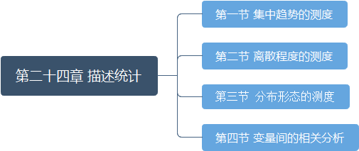
北京市丰台区成人职业技能培训学校
第二十四章 描述统计

Slide 16
北京市丰台区成人职业技能培训学校
在描述统计中，可以通过统计量描述数据的分布特征。
对数据分布特征的测度：
①分布的集中趋势（反应向中心值的聚集程度）；
②分布的离散程度（反应各数据的差异程度，和中心数据的代表程度）；
③分布的形态（反应数据分布的不对称性）。

Slide 17
北京市丰台区成人职业技能培训学校
一、集中趋势的测度
集中趋势，是指一组数据向某一中心值靠拢的倾向，测度集中趋势也就是寻找数据一般水平的代表值或中心值。
集中趋势的测度 | 概念 | 优点 | 缺点 | 适用范围
均值（数值平均数） | 平均数，集中趋势最主要的测度值，数据的重心，解释了数据的平均水平。 | 能充分利用数据全部信息，受到每个观测值的影响，较稳定 | 易受极端值的影响。 | 适用于定量变量，数值型数据，不适用与分类和顺序数据。
中位数（位置平均数） | 把一组数据按从小到大的顺序进行排列，位置居中的数值叫做中位数。 | 不受极值影响，抗干扰性强。 | 没有充分利用数据的全部信息，稳定性差于均值，优于众数。 | 适用于顺序数据和数值型数据，不适用于分类数据。尤其适用分布不对称的数值型数据。
众数（位置平均数） | 一组数据中出现次数或频数最多的变量值。 | 不受极值影响。 | 没有充分利用数据的全部信息，缺乏稳定性，而且可能不唯一。 | 适用于分类和顺序变量，不适用于定量变量。

Slide 18
北京市丰台区成人职业技能培训学校
例题1：在某城市2014年4月空气质量检测结果中，随机抽取6天的质量指数进行分析。样本 数据分别是：30、40、50、60、80和100，这组数据的平均数是( )。
A. 50 B. 55 C. 60 D.70
2、下列统计量中，适用于描述分类数据集中趋势的是( )。
A.均值 B.众数 C.中位数 D.变异系数

Slide 19
北京市丰台区成人职业技能培训学校
二、离散程度的测度
离散程度，是指数据之间的差异程度。离散程度的测度，主要包括方差和标准差、离散系数等。
1、方差
方差是数据组中各数值与其均值离差平方的平均数，是实际中应用最广泛的离散程度测度值。方差越小，说明数据值与均值的平均距离越小，均值的代表性越好。
要求会计算样本方差。

Slide 20
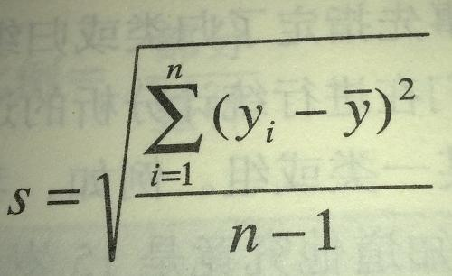
北京市丰台区成人职业技能培训学校
2、标准差
方差的平方根就是标准差。
要求会计算样本标准差。
标准差与方差计算比较简便，又具有
比较好的数学性质，是应用最广泛的
统计离散程度的测度方法。但标准差
与方差只适用于数值性数据。此外，
与均值一样，他们对极端值也很敏感。

Slide 21

北京市丰台区成人职业技能培训学校
3、离散系数
离散系数也称变异系数或标准差系数，即标准差与均值的比值，主要用于不同类别数据离散程度的比较。
$$CV=\frac{s}{\overline{x}}$$

Slide 22
北京市丰台区成人职业技能培训学校
例题1、某学校学生的平均年龄为20岁，标准差为3岁；该校教师的平均年龄为38岁，标准差为3岁。比较该校学生年龄和教师年龄的离散程度，则（ ）。
A.学生年龄和教师年龄的离散程度相同 B.教师年龄的离散程度大一些 C.教师年龄的离散程度是学生年龄离散程度的1.9倍 D.学生年龄的离散程度大一些

Slide 23
北京市丰台区成人职业技能培训学校
答案：D 解析：平均值不同的情况下，用离散系数比较离散程度。 学生年龄的离散系数=3/20*100%=15% 教师年龄的离散系数=3/38*100%=7.89% 离散系数大的说明数据的离散程度也就大，离散系数小的说明数据的离散程度也就小。
2、如果两组数据是以不同计量单位来表示的，则比较其离散程度的测度值是（ ）。
A.离散系数 B.标准差 C.方差 D.极差

Slide 24
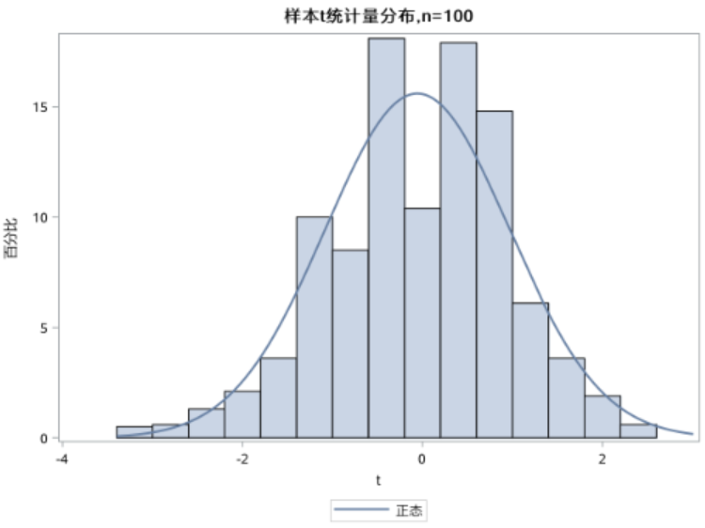
北京市丰台区成人职业技能培训学校
三、分布形态的测度
①偏态系数：SK=0，分布对称；
0＜SK≤0.5，轻度右偏；
0.5＜SK≤1，中度右偏；
SK＞1，严重右偏。
SK为负值，与正值相对应，不过是左偏。

Slide 25
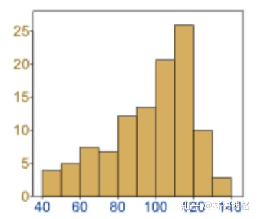
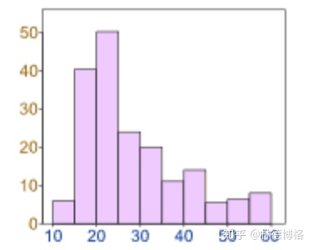
北京市丰台区成人职业技能培训学校

Slide 26
北京市丰台区成人职业技能培训学校
②标准分数：数值减去均值所得的差除以标准差。也称为Z分数，平均数为0，标准差为1。
当数据成钟型分布的时候，经验法表明，68%的数据与平均数距离在1个标准差内；95%的数据与平均数距离在2个标准差内；99%的数据与平均数距离在3个标准差内。

Slide 27
北京市丰台区成人职业技能培训学校
四、变量间的相关分析
①变量间相关关系的分类：
按相关程度分：完全相关，不完全相关，不相关。
按相关方向分：正相关，负相关。
按相关形式分：线性相关（不一定是直线，曲线也可以），非线性相关。
相关关系并不等同于因果关系，即有相关关系的变量之间，并不一定一方由另一方引起。
②散点图：可以表示两个变量之间的关系。

Slide 28
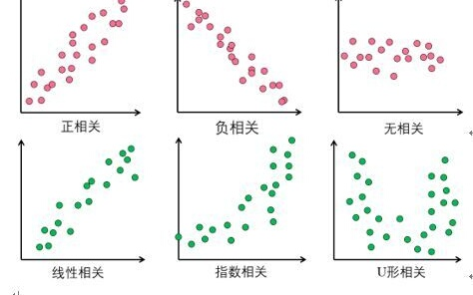
北京市丰台区成人职业技能培训学校

Slide 29
北京市丰台区成人职业技能培训学校
相关系数
相关系数是度量两个变量间相关关系的统计量。最常用的相关系数是Pearson相关系数，度量的两个变量间的线性相关关系。
Pearson相关系数取值不同代表的含义分别是什么？把握一下！不要求计算。

